Slide 1
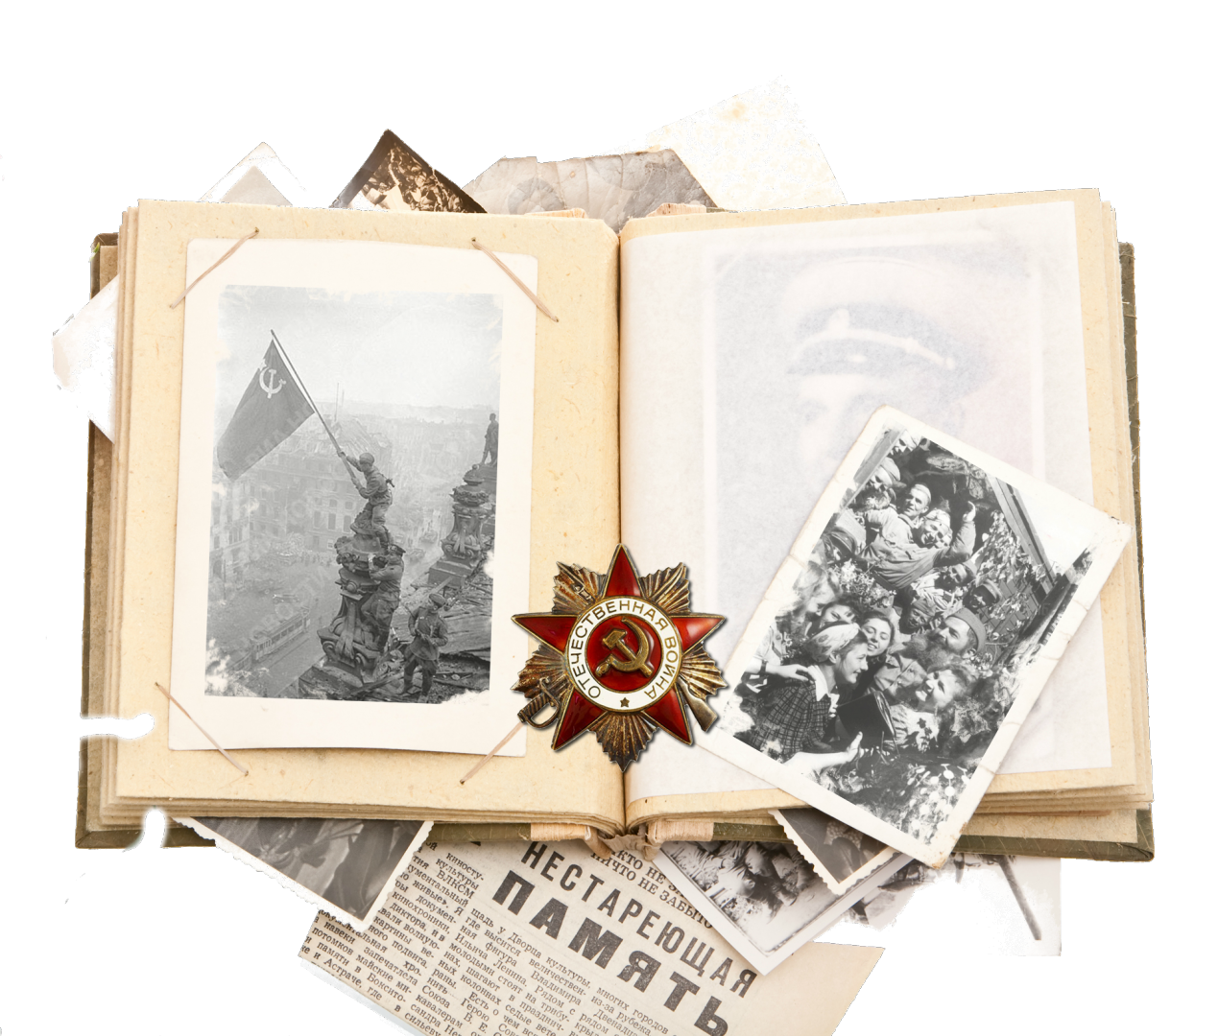

Во имя жизни,
или Истории войны…

Slide 2
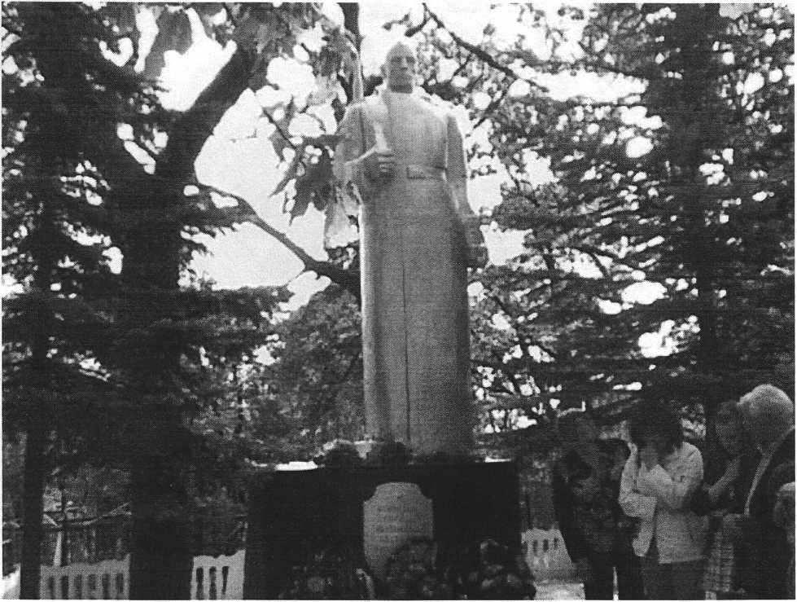
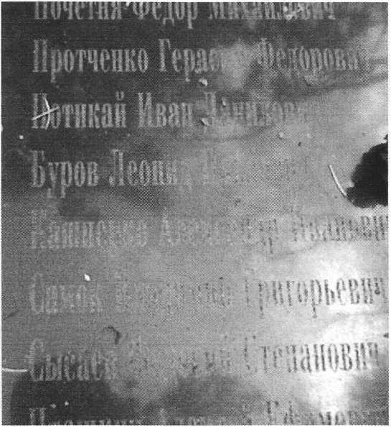
Кашперко
Александр Иванович
1911 – 1944 гг.
Кашперко Александр Иванович родился в 1911 году в станице Аврамовка Хойнинского района Полесской области. Когда началась война, ему было 30 лет и его призвали в Красную армию. Проходил службу в 47 стрелковом полку 15 стрелковой дивизии 61 армии. В августе 1941 года их полк попал в окружение в Черкасской области Украины. Дальше были плен и побег.
Позже принимал участие в оборонительных боях на Донбассе, в Воронежско - Касторненской операции, вместе с однополчанами сдержал главный удар группы армий «Центр» на северном фасе Курской дуги, в Калинковичско - Мозырской наступательной операции (8 января - 8 февраля 1944 года). 10 января 1944 года погиб под деревней Есипова Рудня Калинковичского района, там же и был похоронен в братской могиле.
Наша семья посещает могилу прадедушки, где увековечена его фамилия, чтобы почтить его память и память других солдат.

Slide 3
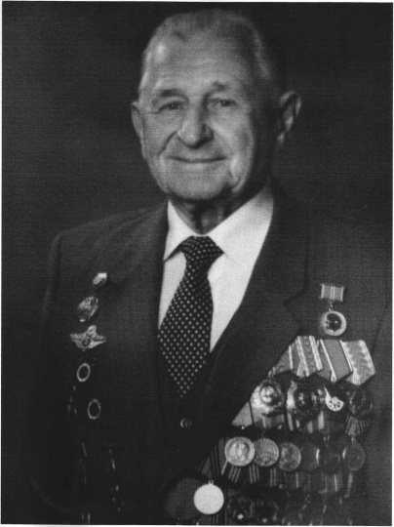
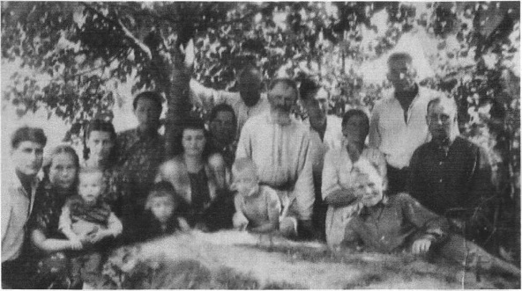
Громыко
Александр Петрович
1925 г.р.
Громыко Александр Петрович родился 16 сентября 1925 года в деревне Михеевка Дубровенского района Витебской области. Когда началась война, прадедушке было не полных 16 лет. Его четверо братьев и 3 сестры сразу ушли на фронт (один из них командовал танковой дивизией, а двоюродный брат был послом в США, позже министром иностранных дел СССР).
К 30 июля 1941 года деревня, в которой жил прадедушка, была оккупирована немцами, шли ожесточенные бои за город Смоленск. На оккупированных территориях фашисты зверствовали: убивали мирных людей, жгли дома. Прадедушка понимал, что необходимо бороться с немецкими захватчиками.
6 ноября 1941 года Александр вступил в партизанский отряд, который позже вошел в прославленный Смоленский партизанский полк особого назначения, численностью более 400 человек. Руководил которым из Оперативного разведывательного центра главного разведывательного управления лично маршал Жуков.
Сейчас Александру Петровичу 93 года, он живёт в городе Минске.

Slide 4
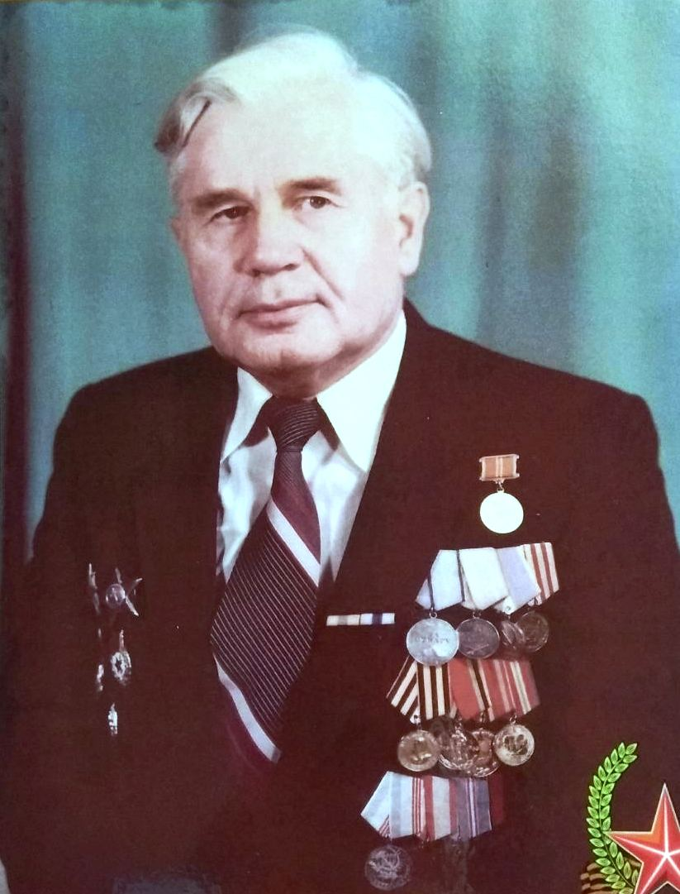
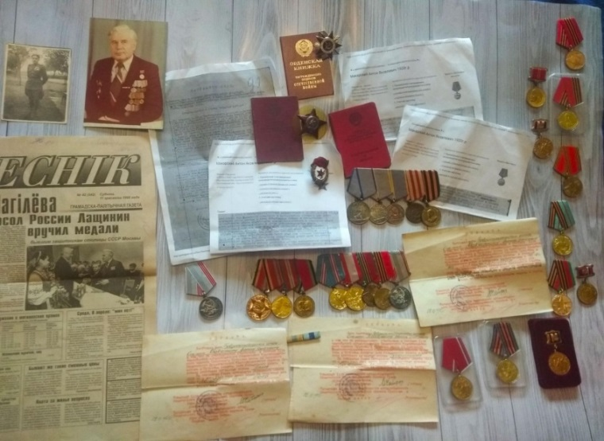
Макарский
Антон Яковлевич
1920 - 2010 гг.
Антон Яковлевич родился в 1920 году в деревне Ахимковичи Круглянского района Могилевской области. В 1940 году был призван в Красную армию, получил звание старшего сержанта. С первых дней войны воевал в 1438 самоходно - артиллерийском полку 2 Украинского фронта. Прошел всю Великую Отечественную войну от начала до конца.
Был награжден:
05.11.1943 «За боевые заслуги»
01.04.1944 Медаль «За отвагу»
01.05.1944 Медаль «За оборону Москвы»
23.02.1945 Орден Красной Звезды
Очень ценным документом для родственников Антона Яковлевича является его сохранившийся рукописный дневник-воспоминание - уникальная тетрадь воспоминаний о тяжелом военном времени. Внучка Антона Яковлевича, мама Прохорова Андрея, поделилась с нами воспоминаниями о дедушке, познакомила нас с некоторыми страничками из его дневника.

Slide 5
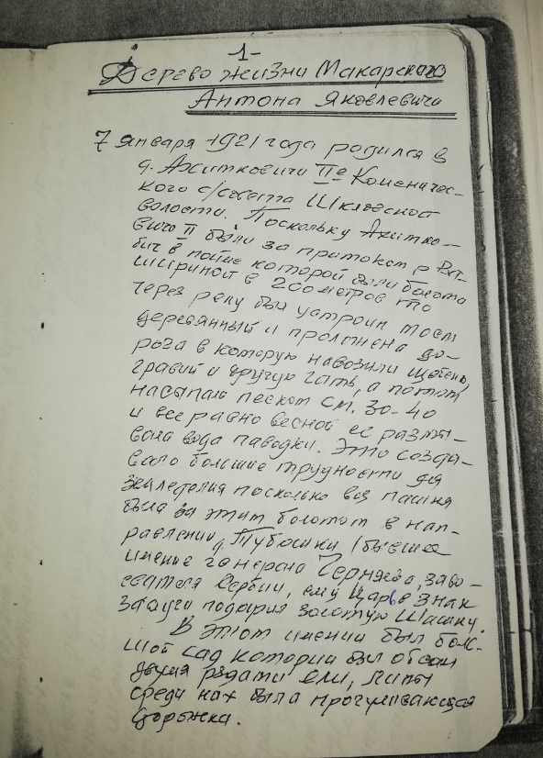
Из дневника Макарского Антона Яковлевича
21.06.1941г. «Работали до двух часов ночи. В 4.00 дежурный по полку младший лейтенант Припашный постучал в дверь и объявил боевую тревогу, мы его попросили выйти, а сами легли спать. Через несколько минут Припашный возвратился и объявил «Война». Мы почувствовали, когда стали рваться бомбы. Быстро все собрались и поехали в полк. По пути попали под бомбежку. В этот день наши сбили 3 самолета противника»
________________________________________________________
Октябрь 1941 г. «Завязался бой, подбили 2 танка противника, но появилась авиация противника, 12 планирующих бомбардировщиков стали бомбить нашу часть.
Был случай: в конце одной деревни мы оказались у последнего дома с сараем, а дальше чистое поле. Я залег под сарай, а бомбардировщики заходили на бомбежку со стороны поля и было видно как они в начале пулеметными очередями простреливали площадь идя в пике, а тут сарай, они стали подыматься к верху и очередь пошла дальше на деревню. Так все 12 самолетов прострочили и пошли на разворот, на второй круг. В этот момент я поднялся и побежал в сарай, там увидел двух убитых - начальника связи полка и солдата. Я быстро возвратился на свое место под сарай. После бомбежки отступили дальше за деревню.

Slide 6
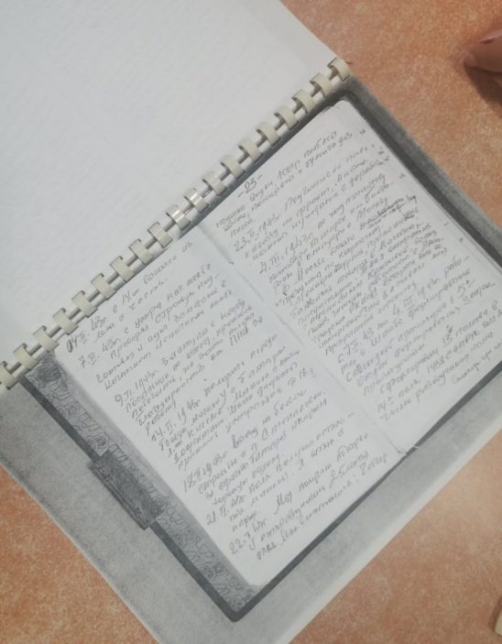
В начале боя в 4.30 со стороны Москвы летели самолеты, которые бомбили Москву на низкой высоте и наша Зенитная установка пулеметов ударила по самолету, который загорелся и упал недалеко от нее. Я подбежал к самолету, взял портфель с документами и часы со светящимся циферблатом швейцарские. Она меня здорово выручали потом на фронте, не нужно было спичек, чтобы посмотреть время, все цифры светились хорошо».
__________________________________________________________
Битва под Москвой длилась более 200 дней. На отдельных этапах битвы в тяжелых кровопролитных сражениях одновременно участвовало более:
2-х млн. человек
2.5 тыс. танков
1800 самолетов
25 тыс. орудий и минометов.
В этих схватках решалась судьба Второй мировой войны.
__________________________________________________________

Slide 7
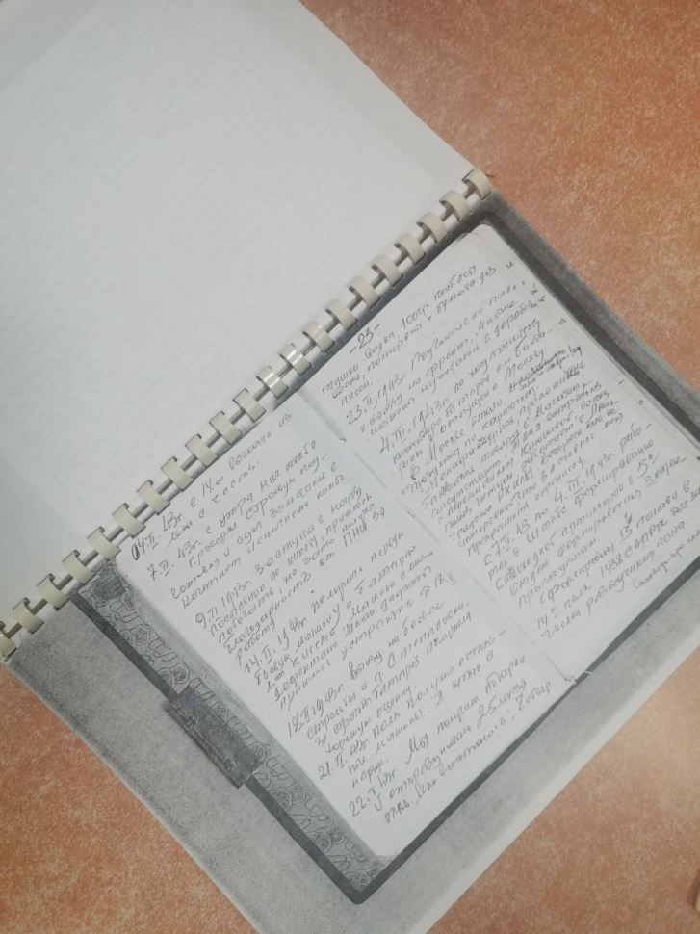
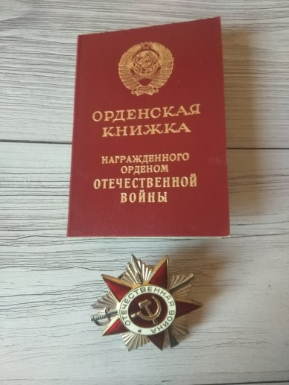
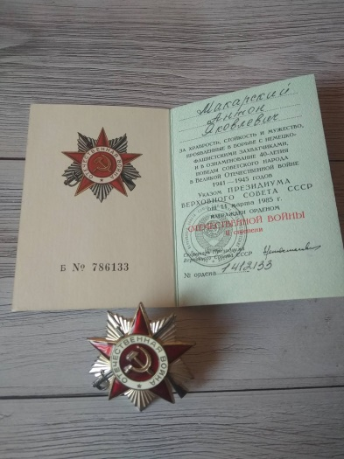
7.12.1941 г. Начали наступление и погнали немцев на запад. Стояли очень большие морозы - 41 градус. У меня заболели глаза и начался сильный кашель. Я ослеп и меня отвезли лечиться в Москву.
________________________________________________
8.03.1942 г. Ожесточенный бой всех видов артиллерии и стрелкового оружия. Несли большие потери с обеих сторон. К концу дня наши войска потеснили немцев и заняли село Печенкино и Ермилово.
12.03.1942 г. Наши войска освободили д. Казары.
15.03.1942г. Мы получили подарки от Узбекского народа: по 150 гр. вина, рис, печенье, конфеты, орехи.

Slide 8


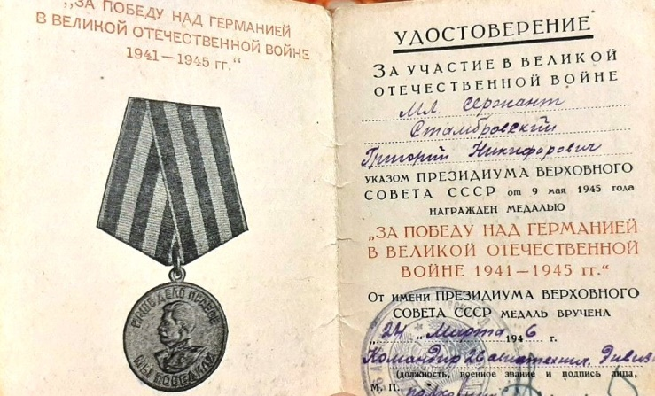
Стамбровский
Григорий Никифорович
1922-1989 гг.
Родился в деревне Баровка Барколабовского с/с Быховского района 21.11.1922 г. Воевал под Кёнигсбергом.
Боевые подвиги:
Командира Отдельной Зенитного-пулемётной роты 307 Стрелковой Новозыбковской дивизии младшего сержанта Стамбровского Григория Никифоровича за то, что он 20.12.1944 г. в районе Стринкова Гура Белостокской области огнём зенитного пулемёта подбил вражеский самолёт Мессершмитт – 109.
Командира пулемётного расчёта 1 пулемётной роты младшего сержанта Стамбровского Григория Никифоровича за то, что он в боях за город Кёнигсберг с 5 по 9.04.1945 г. огнём своего пулемёта активно поддерживал продвижение стрелковых подразделений.

Slide 9
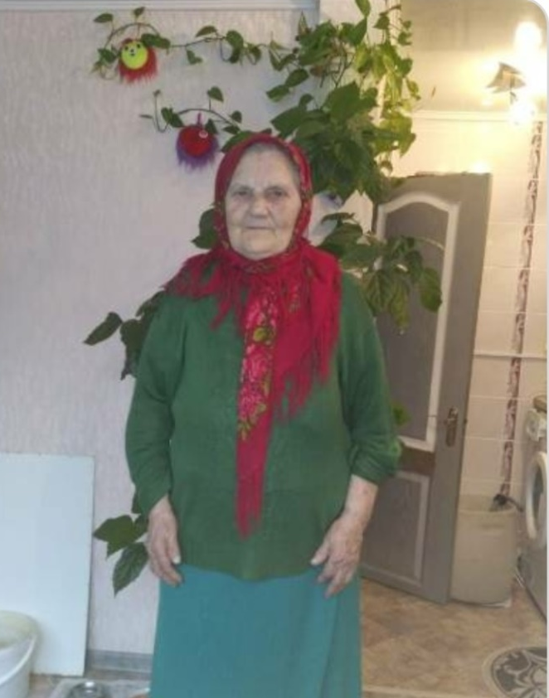
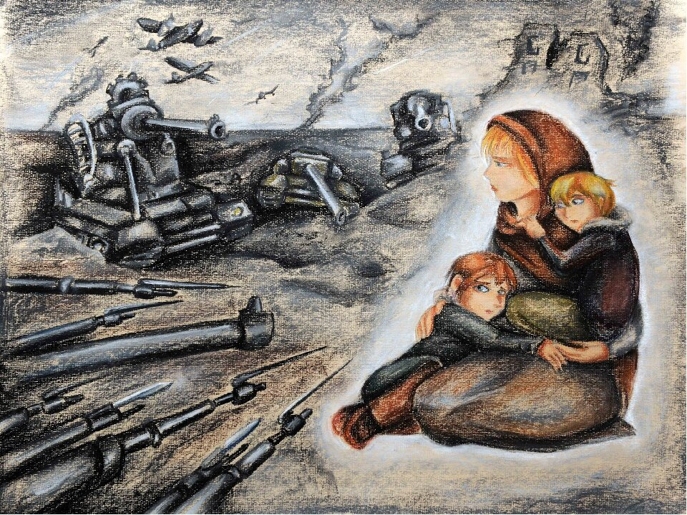

Лазовская
Надежда Павловна
1927 г.р.
Аудиорассказ

Slide 10


